Slide 1
案例讨论－设置检查点
用3－5句话简述你所选择的项目
你是否制定过大学规划?
你的人生规划?

Slide 2
第 3 讲 项目规划
学习目标
了解项目规划的目标
掌握项目规划标准
熟悉规划内容的构成
掌握可行性研究的过程与内容
掌握项目启动的步骤与要求

Slide 3
3.1 项目规划的目标
规划是项目成功的关键。项目规划为项目的启动、实施、结束提供了基础。
规划内容：
项目目标 项目结构
任务 里程碑
人员 成本
设备 性能
……

Slide 4
3.1 项目规划的目标
运用项目规划的方法进行协调，而不是控制
在项目环境中利用不同个性的人
预先制定项目规划中需要经常修改的版本
授权员工对自己的工作进行评估
描述创造价值的任务，而不仅仅是价值创造的活动
定义具体的可实现的里程碑式的事件
在项目规划中使用检查列表、矩阵模型等工具。
Wison(1993)提出的项目规划7项指导原则：

Slide 5
制定规划要考虑的因素
内部因素
基础设施
项目规模
组织目标
管理方法
技术人员
资源与资金
……
外部因素
公众需求
市场需求
国家标准
技术现状
行业竞争
政府管制
……

Slide 6
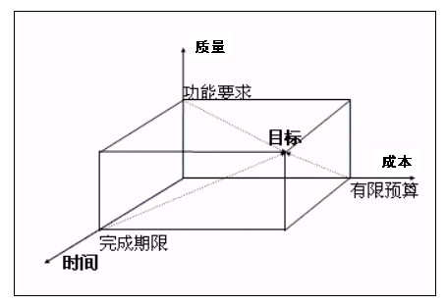
3.2 规划的时间-成本-性能标准
规划描述：时间、成本、性能三要素
规划意义：提高质量、提高资源利用率、改善客户关系、提高生产率、按时完成任务
规划战略层面：上层规划、宏观规划、微观规划

Slide 7
3.3 规划的构成及其重要地位
知识领域
项目阶段
启动阶段
计划阶段
执行阶段
控制阶段
收尾阶段
项目整体管理
项目目标和内容
项目计划执行
整体变更控制
范围管理
启动
项目范围制定
范围审核
范围变更控制
时间管理
活动定义(WBS)
活动排序
活动历时估算
进度计划制定
进度控制
成本管理
资源计划
成本预算
成本控制
质量管理
质量计划
质量保证
质量控制
人力资源管理
组织计划
组建团队
沟通管理
沟通计划
信息发布
绩效报告
管理收尾
风险管理
风险识别
风险程度估计
风险应对措施
控制
采购管理
采购计划
采购询价计划
询价
货源选择
合同管理
合同收尾
Notes:
今天, 我们
首先复习一下上一次课所讲的内容,
然后 以具体的应用案例, 来展示如何制定进度计划, 以及进度控制的流程.
最后, 希望以此案例为基础, 同学们自己的制定一个成本计划.

Slide 8
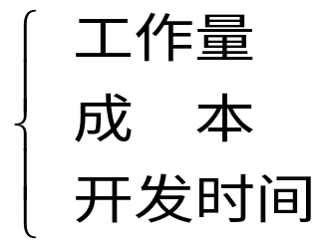
软件项目计划
是软件进入系统实施的初始阶段，项目计划包括：
估计 ，制定与调整项目组工作。
具体工作: 1. 确定详细的项目实施范围
2. 定义递交的工作成果
3. 评估实施过程中主要的风险
4. 制定项目实施的时间计划、成本与预算
计划、人力计划等

Slide 9
软件项目计划的难度
软件项目计划的难度:
1. 软件的纯知识性: 进度与质量难估，生产效率难预测和保证；
2. 软件系统的复杂度: 开发风险难以预见和控制。

Slide 10
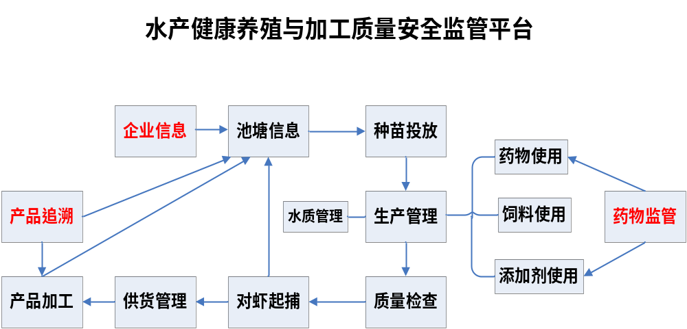
项目范围的制定
案例1：

Slide 11
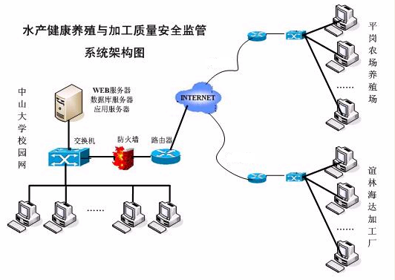
基于互联网软件的系统架构
项目范围的制定 (cont.)

Slide 12
3.4 项目规划中的信息流动
影响信息价值的因素：
准确性、及时性、相关性、可靠性、有效性、完整性、清晰性、易理解性
项目目标
数据
分析
其它选择
评估
决策
说明和约束
图3-2 项目决策制定过程中的信息流动

Slide 13
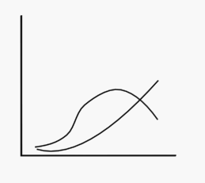
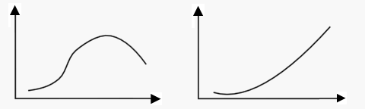
信息的成本和价值
最优信息量在信息价值与信息成本曲线间垂直距离最大时取得
价值
成本
信息量
信息量

Slide 14
案例：艾柏林悖论（经典例子) ref1: p75
7月的下午，Texas, 天非常热，Jerry一家在走廊吹风、玩牌
Jerry的岳父（奇想）：乘车去艾柏林吃自助晚餐吧
Jerry（想）: 艾柏林？！ 53里！热！ 车无空调！？？
Jerry妻子：听起来很美妙，乐意去，问Jerry意见
Jerry(不好意思）: 这主意不错，想让岳母也去
Jerry岳母：当然去，而且是好久没去了
结果：热气难忍、粘一身灰尘、食物有抗酸剂……

Slide 15
具体症状
作为个人，私下了解组织面临的状况或问题的性质
作为个人，私下决定他们所面临的状况或问题应采取的步骤
不能准确交流其想法或信念
使用无效或不准确的信息，成员做出的集体决定导致他们采取的行动与他们实际想要做的恰恰相反
由于采取相反的行动以，组织成员遭受挫折、气愤、愤怒，对组织产生不满
如果组织成员不学会自控，艾柏林悖论将按其自身的周期以强度增加的方式循环。

Slide 16
END

Slide 17
案例讨论
你是否制定过大学规划?
人生规划?

